Slide 1
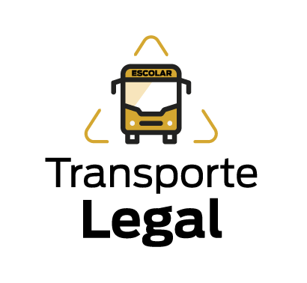
Projeto Transporte Legal do Ministério Público do estado da Bahia
Transparência e Segurança no Transporte Escolar na Bahia

Slide 2
Alinhamento com os objetivos estratégicos do Ministério Público do estado da Bahia
Objetivo: Promover educação pública de qualidade
Iniciativas estratégicas: Fomento à adequação da infraestrutura das escolas e dos serviços oferecidos e Combate à evasão escolar e promoção do acesso universal e permanência nas escolas.

Slide 3
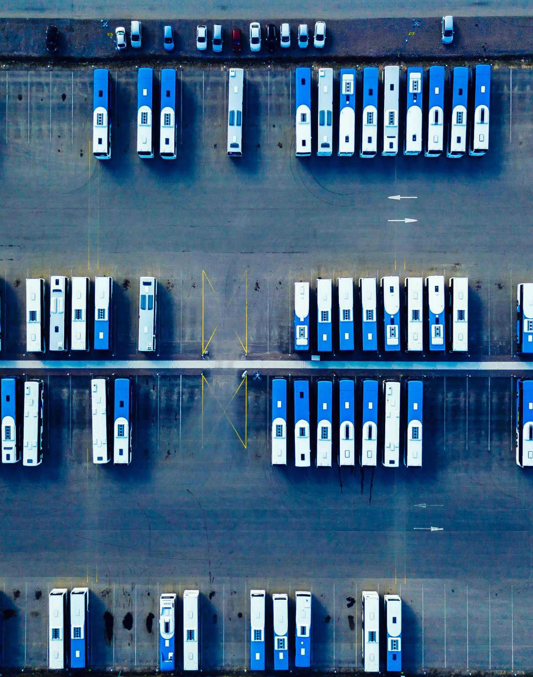
Introdução ao Projeto
O Transporte Legal, projeto do Ministério Público do estado da Bahia, é uma plataforma para consolidação dos dados do transporte escolar. Foi aplicada na Bahia para responder às necessidades da Promotoria de Justiça e do gestor local, garantindo fluxo direto de comunicação entre os órgãos para a promoção de transporte escolar seguro.

Slide 4
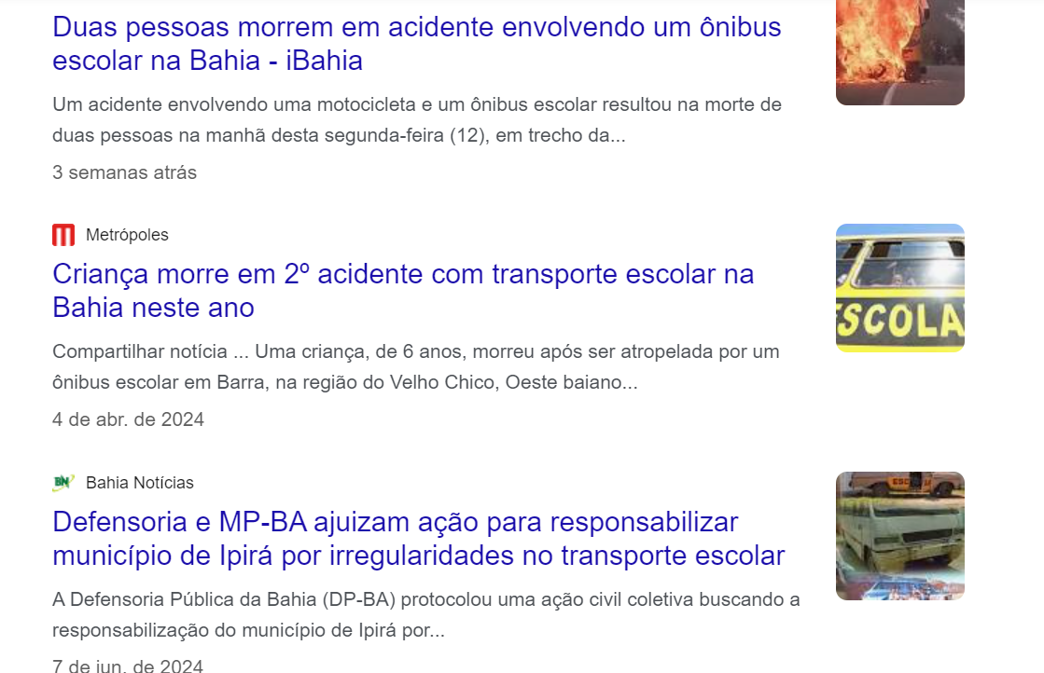
Contexto da implantação do Projeto
Reiteração de ofícios para instruir procedimentos no âmbito da Promotoria de Justiça sem resolutividade
Dificuldade para acesso a dados do transporte escolar (capacidade, frota, rotas)
Vulnerabilidade da segurança do transporte escolar, do acesso e da permanência escolar

Slide 5
Objetivo
O objetivo do Transporte Legal é a consolidação de dados sobre a frota do transporte escolar. Através de dados organizados e transparentes, a plataforma busca garantir que os veículos integrantes da frota atendam às normas de segurança.

Slide 6
Funcionalidades da Plataforma
Consolide dados detalhados sobre a frota de veículos, incluindo número de veículos, placa, localidades e escolas atendidas, distância percorrida, número de aluno atendidos, idade média dos veículos e a periodicidade das inspeções de trânsito.

Slide 7
Acesso para a Promotoria de Justiça
A plataforma oferece acesso direto às Promotorias de Justiça de dados detalhados da frota dos veículos e da periodicidade das inspeções de trânsito, permitindo com que as ações corretivas necessárias sejam adotadas pelo Ministério Público de forma mais direta e desburocratizada.

Slide 8
Acesso para o Município
A sistematização das informações sobre o transporte escolar de forma eficiente e clara é essencial para assegurar a segurança dos alunos e a qualidade do serviço prestado. Com o Transporte Legal, é possível identificar as vulnerabilidades do transporte escolar para a otimização do serviço e para a prevenção de responsabilidades.

Slide 9
Participação ativa do Cidadão
A plataforma incentiva a participação ativa do cidadão no acompanhamento do serviço prestado, promovendo um ambiente colaborativo com a gestão municipal.

Slide 10
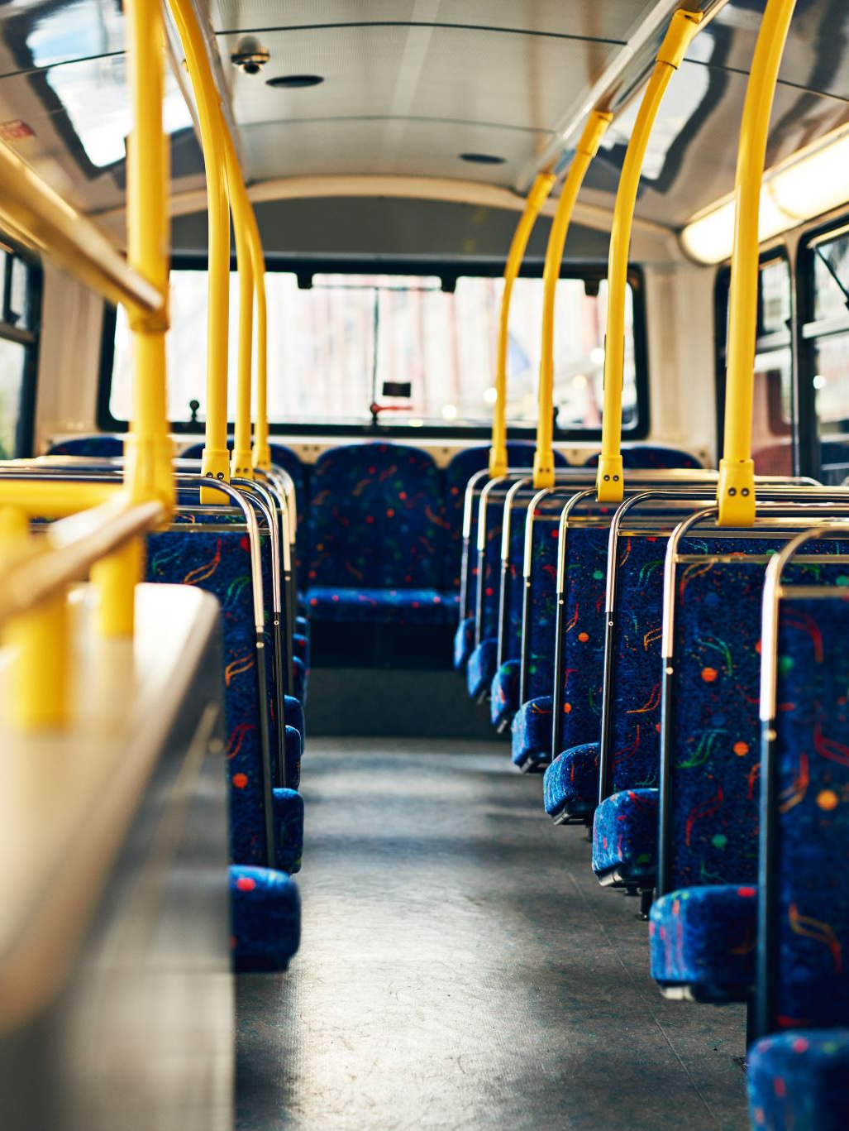
Benefícios: Segurança no Transporte Escolar
Amplie a segurança dos alunos ao acessar o transporte escolar, promovendo tranquilidade para as famílias e prevenindo responsabilidades.

Slide 11
Eficiência Operacional
Explore as rotas disponíveis e as localidades atendidas pelo transporte escolar. Tenha acesso às informações consolidadas sobre quais áreas e escolas estão sendo atendidas, permitindo o planejamento de rotas mais eficientes para os estudantes.

Slide 12
Transparência
Proporcione transparência e interlocução com a comunidade, como forma de ampliar a confiança no serviço prestado.

Slide 13
Experiência de Cruz das Almas
ANTES | DEPOIS
Dados sobre transporte escolar mantidos em documentos físicos e avulsos | Consolidação dos dados do transporte escolar no sistema – “Memória” do setor
Inspeções realizadas de forma artesanal sem o rigor técnico dos órgãos competentes | Verificação da periodicidade das inspeções e realização via órgão competente
Dificuldade de acesso das informações pelo Ministério Público | Transparência de informações e fluxo direto de comunicação com a Promotoria de Justiça
Dificuldade de leitura da real situação | Identificação das vulnerabilidade do setor e adoção das ações corretivas

Slide 14
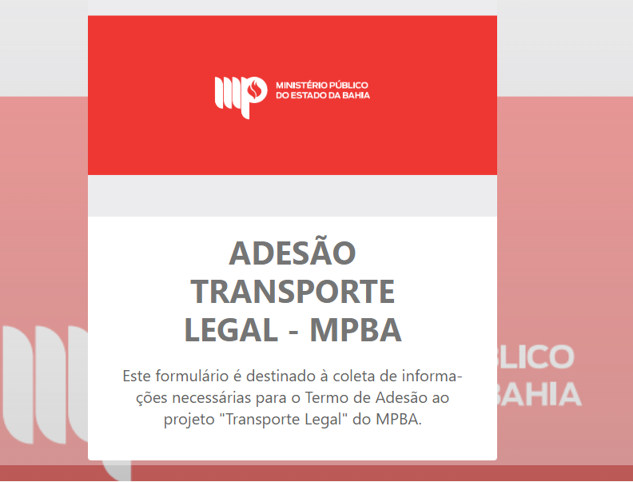
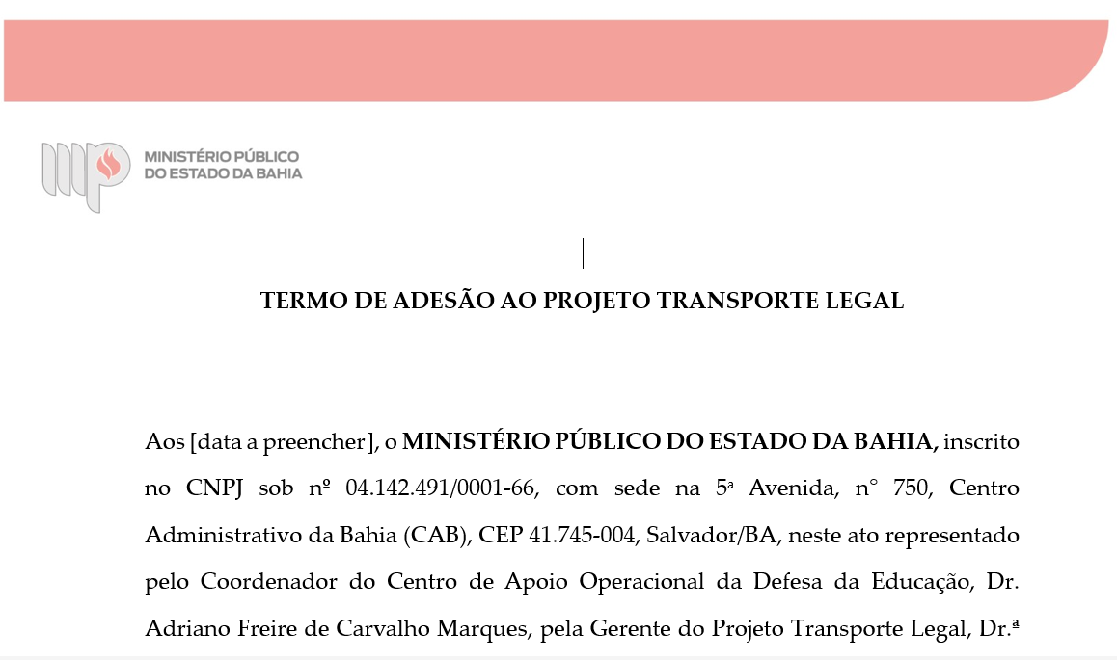
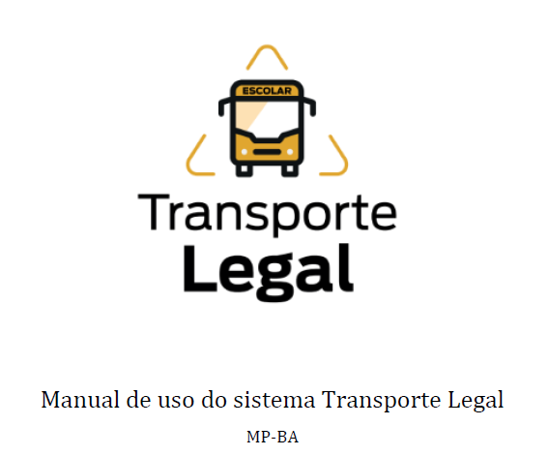
Passo a passo para novas participações
Preenchimento do formulário
Assinatura do Termo de Adesão
Indicação de servidor do Município responsável pela alimentação da plataforma Transporte Legal
Cadastramento do servidor pela equipe CEDUC e instrutoria para uso do sistema
Alimentação dos dados pelo servidor do Município com apoio do Manual do Usuário

Slide 15
Apresentação do Projeto Transporte Legal
Apresentação do Projeto Transporte Legal no dia 08/11/2024, às 09h, na sede do Ministério Público do estado da Bahia
Palestra sobre a temática e entrega de certificados aos Municípios aderentes

